Slide 1
Цель:

Slide 2
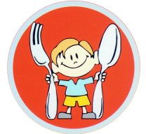
Исследовательский проект
Правильное рациональное питание школьников
Режим дня и питание школьников
Влияние газированных напитков жевательной резинки, чипсов, кириешек на здоровье.

Slide 3
Цель:
Обеспечить здоровое питание школьников в целях сохранения и укрепления их здоровья

Slide 4
Задачи:
Развивать навыки рационального питания
Формировать основы правильного питания
Учить правильно питаться, соблюдать режим дня
Воспитывать бережное отношение к своему здоровью
Показать, что употребление в пищу чипсов, кириешек, кока-колы приводит к ранним гастритам, холециститам и т.д.

Slide 5
Актуальность работы:
Заключается в том, что в настоящее время школьники много времени проводят в учебном заведении, но не питаются полноценно. Привыкшие к постоянным перекусам, взрослые и дети не собираются отказываться от высококалорийной порции удовольствия. Проблема здоровой еды довольно распространена в современном обществе.

Slide 6
Задачи:

Slide 12
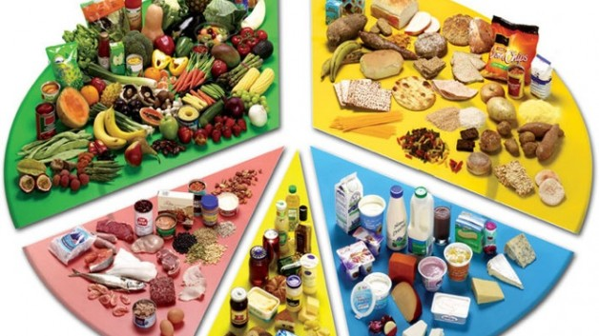

Slide 18
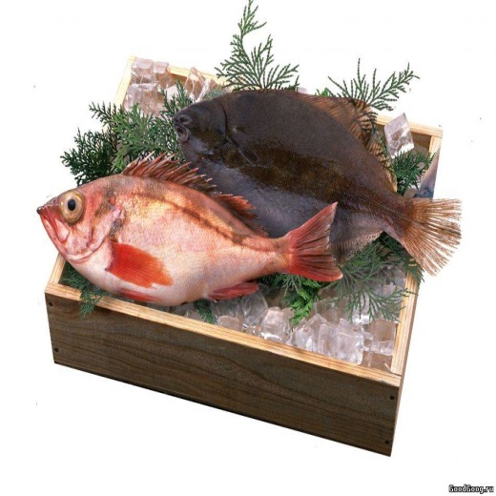
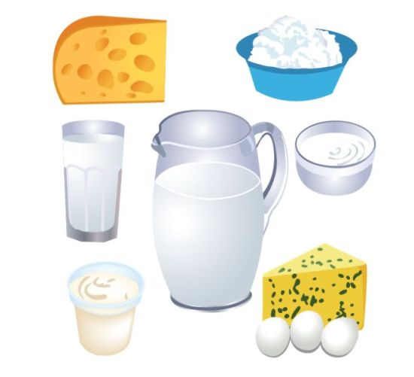
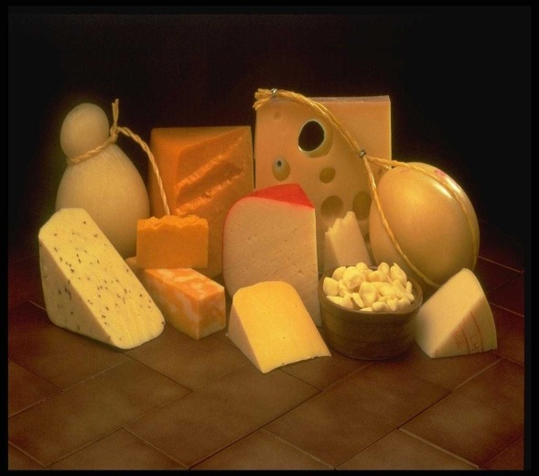
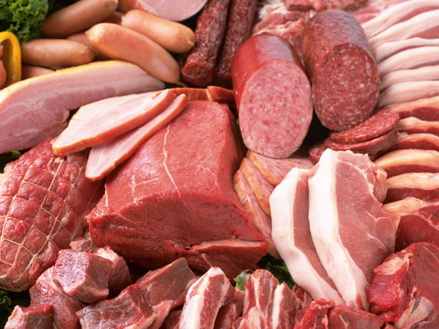
Белки
В рационе ребенка школьного возраста обязательно должны присутствовать следующие продукты:
Молоко или кисломолочные продукты
Творог
Сыр
Рыба
Мясные продукты
Яйца

Slide 20
Жиры
Ежедневно нома потребления жиров для школьников 80-90 г в сутки. Ежедневно ребенок школьного возраста должен получать :
Сливочное масло
Растительное масло
Сметану

Slide 22
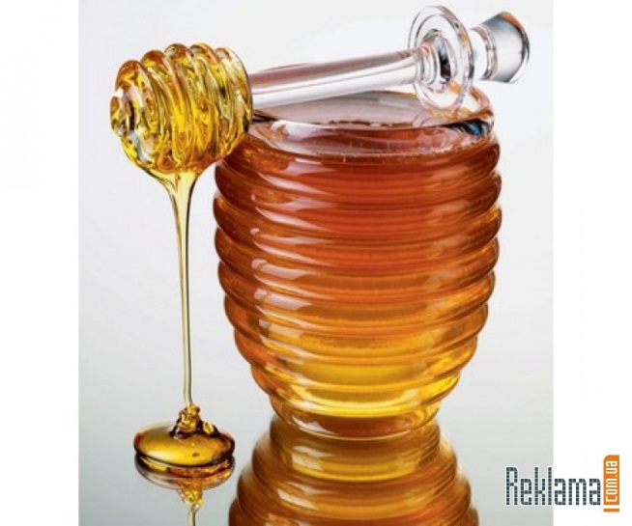
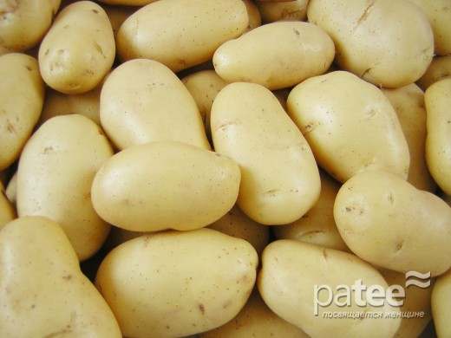
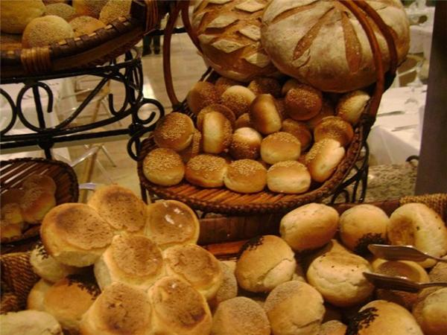
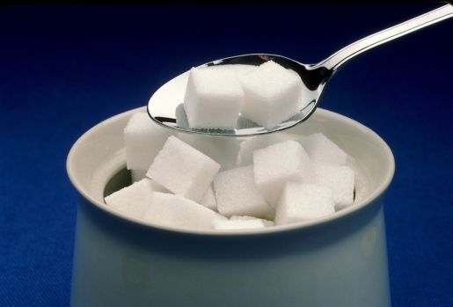
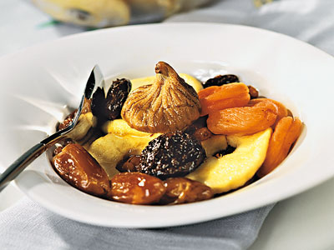
Углеводы
Суточная норма углеводов в рационе школьника 300-400 г. Необходимые продукты в меню школьника:
Хлеб
Крупы
Картофель
Мёд
Сухофрукты
Сахар

Slide 23
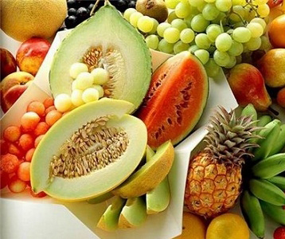
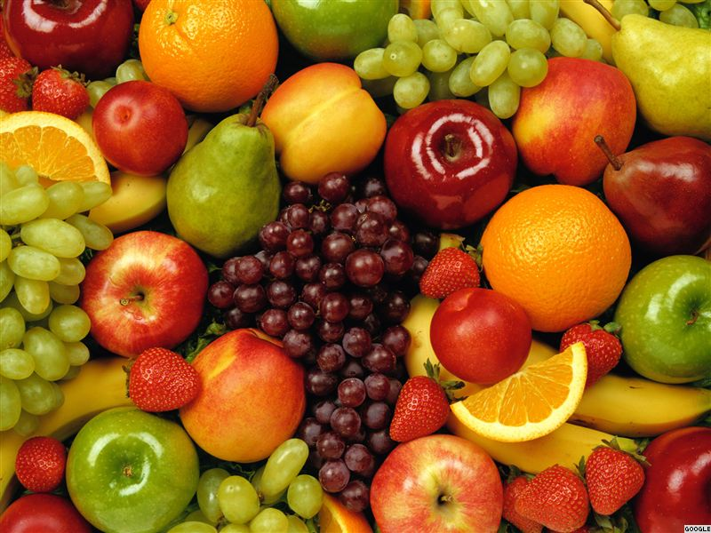
Витамины и минералы

Slide 26
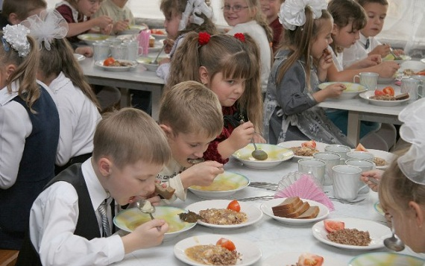
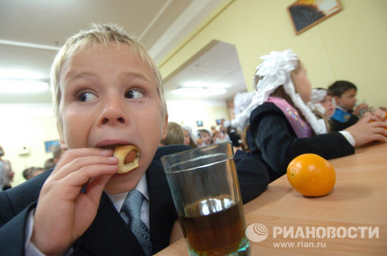
Режим питания- важнейший компонент здорового питания

Slide 27
Режим питания школьников

Slide 28
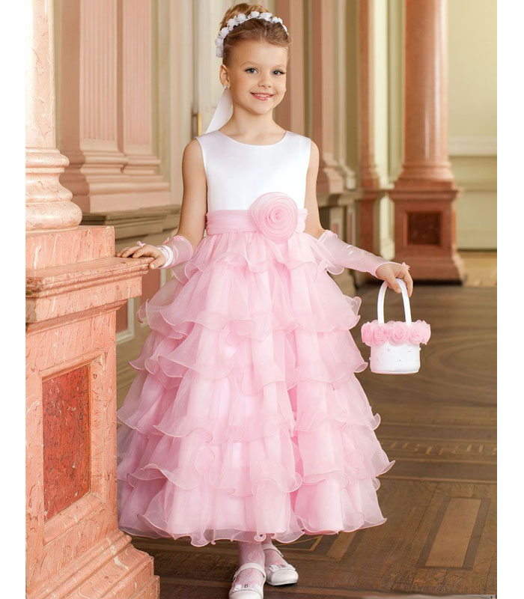
Потребность человека в энергии зависит от пола

Slide 29
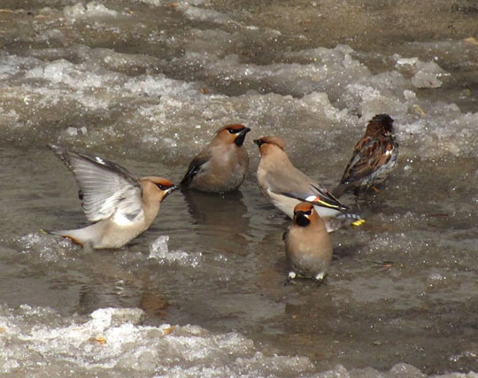
Потребность человека в энергии зависит от климатических условий

Slide 30
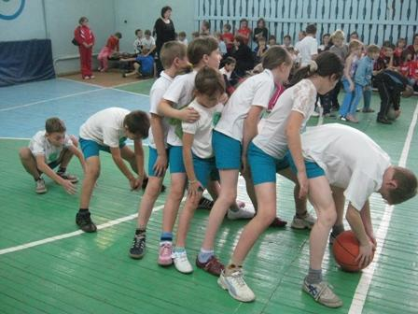
Потребность человека в энергии зависит от возраста:
Если ребёнок занимается спортом

Slide 31
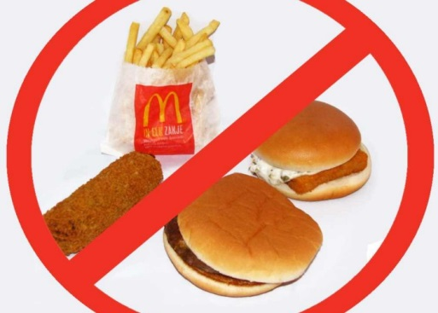
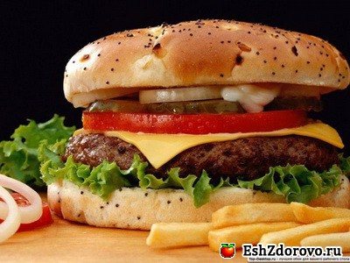
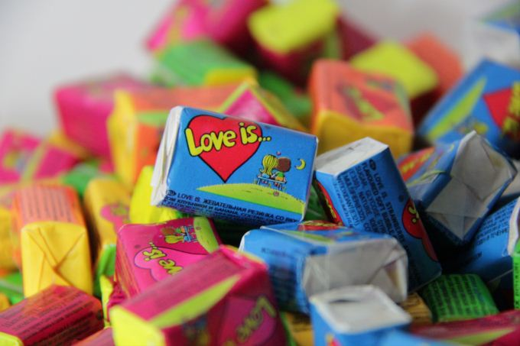
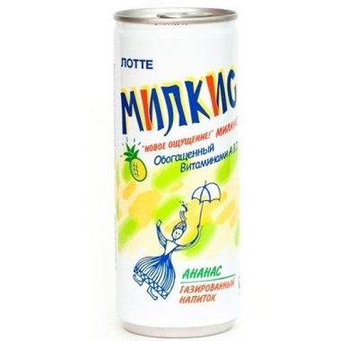
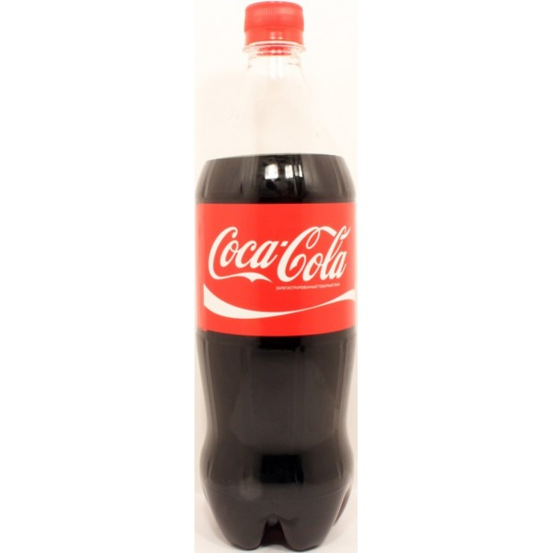
Питание школьника должно быть безопасным

Slide 32
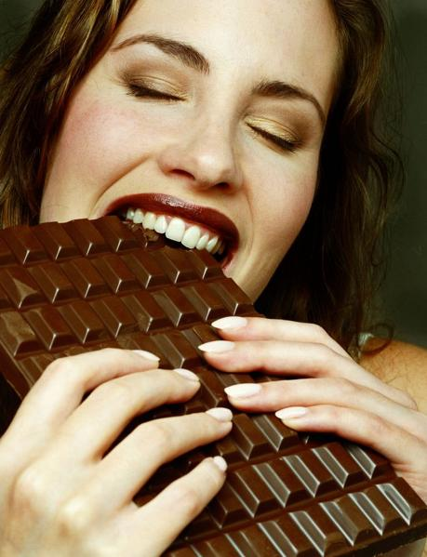
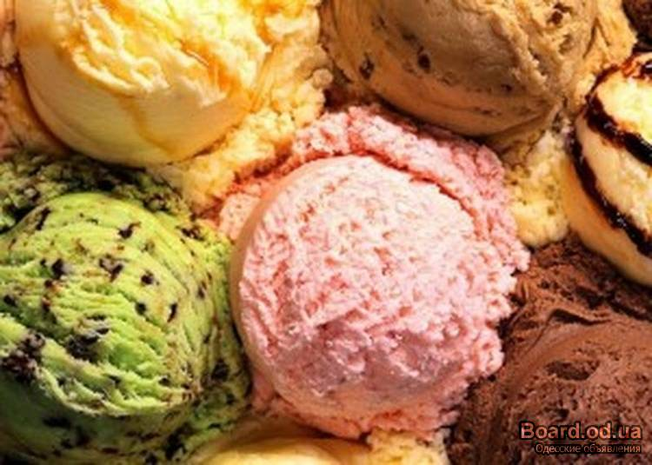
В мороженом и шоколадной плитке содержится Е 407, который нарушает пищеварение.
В жевательной резинке содержится Е 320, повышающий холестерин.

Slide 33
нн
н
н

Slide 34
. .
.

Slide 37
